Slide 1
Развитие выразительной речи у детей старшего дошкольного возраста с нарушениями речевого развития, через организацию театрализованной деятельности.

Slide 2
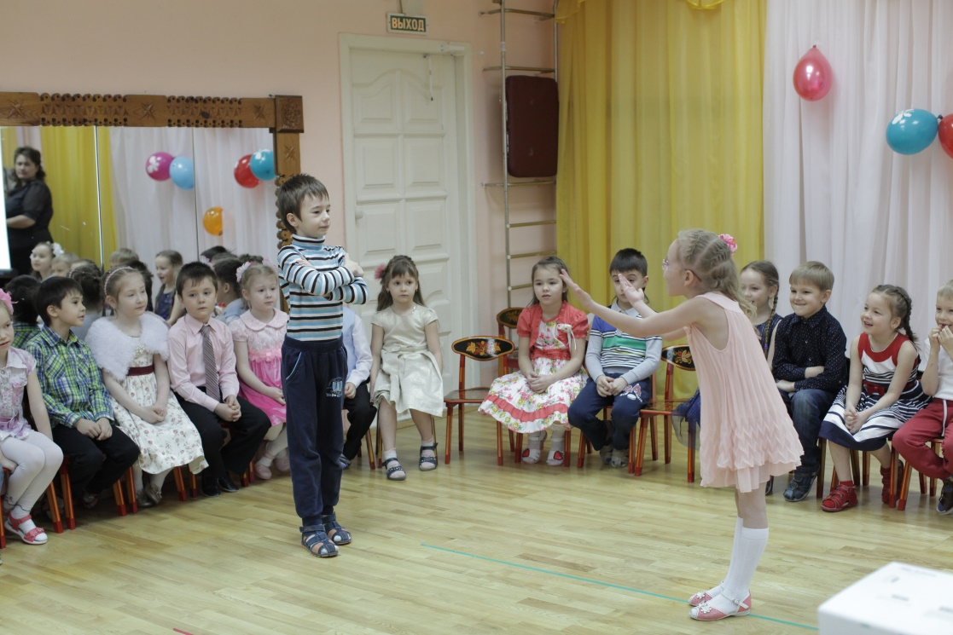
Актуальность темы и её несомненная значимость для освоения детьми с ОВЗ основ речевой культуры и формирования выразительности речи у дошкольников обусловили тему нашей работы.

Slide 3
Понятие театрализованной деятельности
Игра – наиболее доступный ребенку и интересный для него способ переработки и выражения впечатлений, знаний и эмоций.
Театрализация – это в первую очередь импровизация, оживление предметов и звуков.
Театрализованная игра(деятельность) является эффективным средством социализации дошкольников с ОВЗ в процессе осмысления ими нравственного подтекста литературного или фольклорного произведения, а так же одним из главнейших аспектов в становлении выразительности речи.

Slide 4
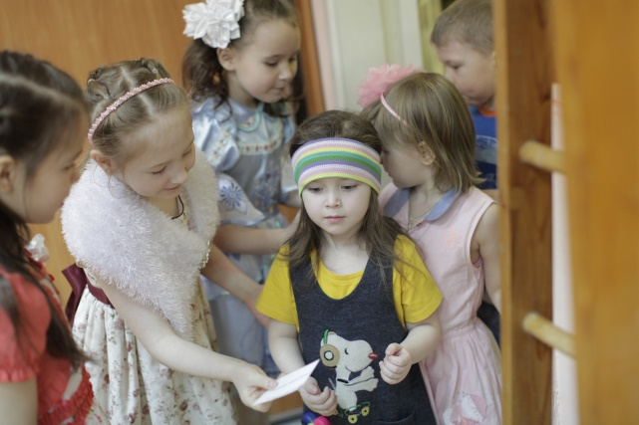
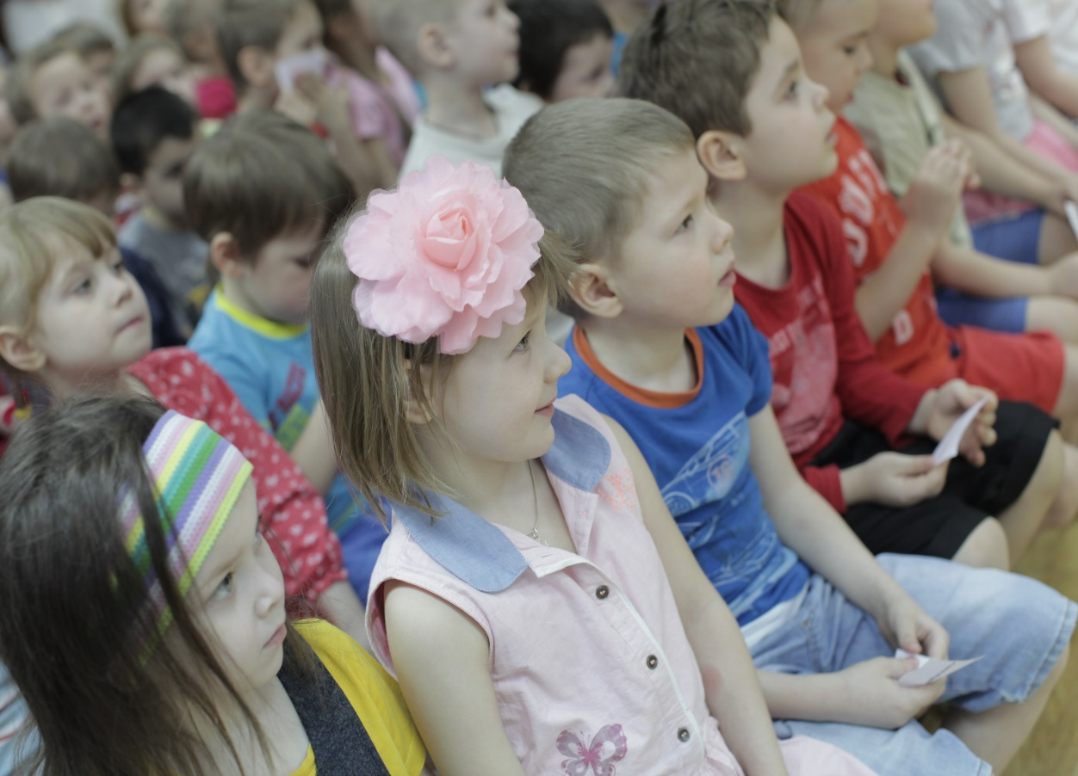
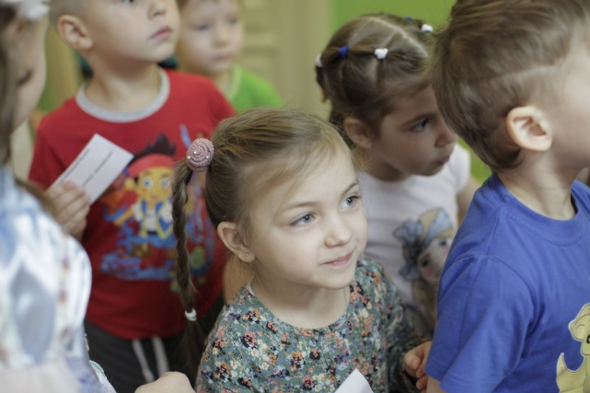
Особенности театрализованной деятельности
Театрализованная игра предполагает:
- Литературную или фольклорную основу их содержания;
- Наличие зрителей.

Slide 5
Театрализованная игра, как средство формирования выразительности речи у детей дошкольного возраста
Процесс формирования выразительности речи выступает перед дошкольником, как особая область объективных отношений, которую он постигает в процессе практического использования языка, в некотором смысле, система языка «извлекается ребенком» из речи окружающих людей. Особая роль в процессе формирования выразительности речи принадлежит театрализованным играм, которые сконцентрировали в себе всю красоту и богатство русского языка

Slide 6
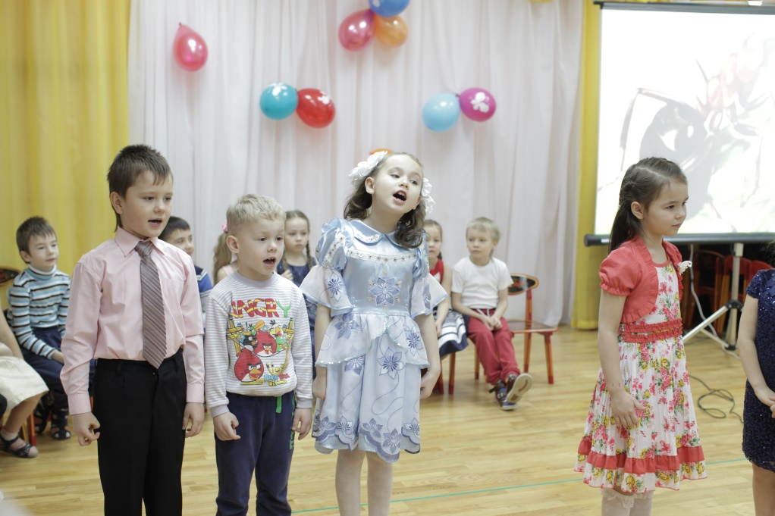
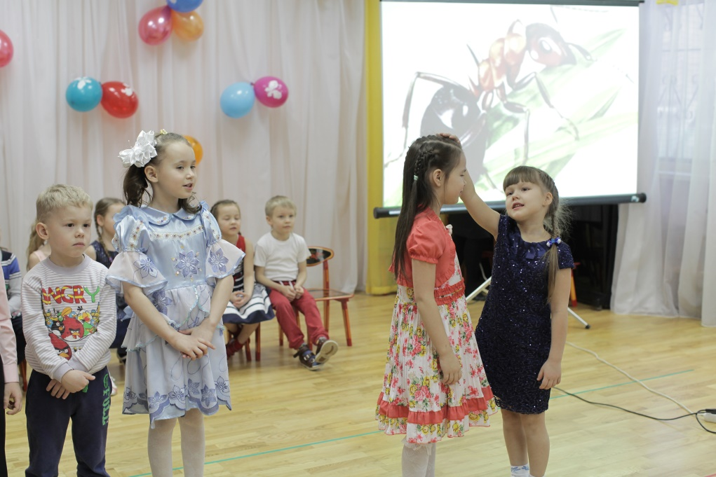
Развивающие возможности театрализованной деятельности широки. Участвуя в ней, дети знакомятся с окружающим миром во всем его многообразии через образы, краски, звуки; а умело поставленные вопросы заставляют их думать, анализировать, делать выводы и обобщения. С умственным развитием тесно связанно и совершенствование речи.

Slide 7
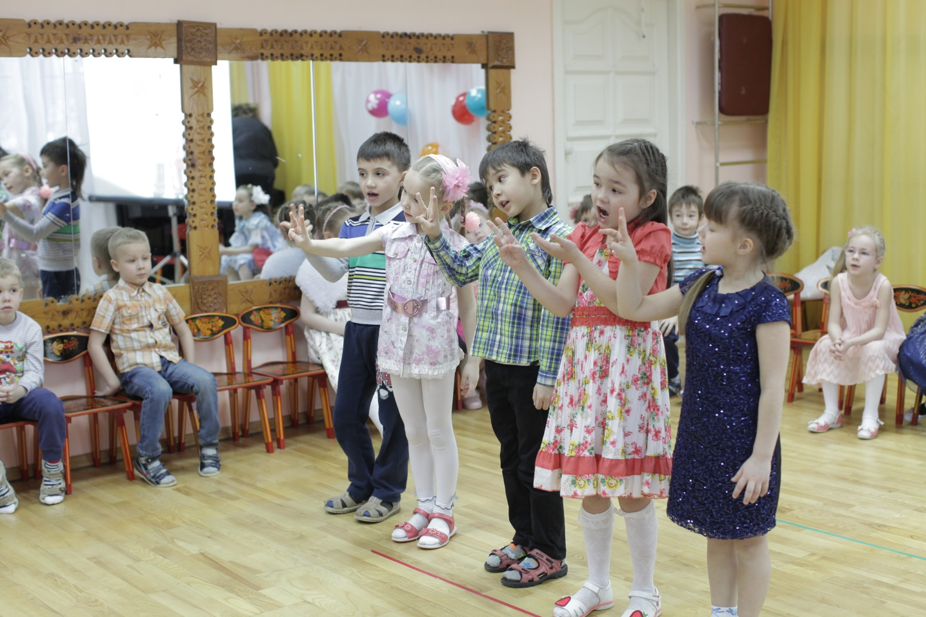
В процессе работы над выразительностью реплик персонажей, собственных высказываний незаметно активизируется словарь ребенка, совершенствуется звуковая культура его речи, ее интонационный строй.

Slide 8
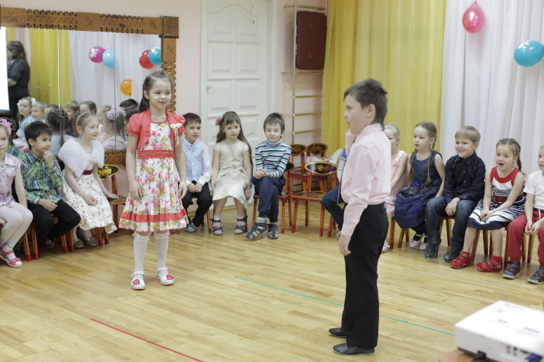
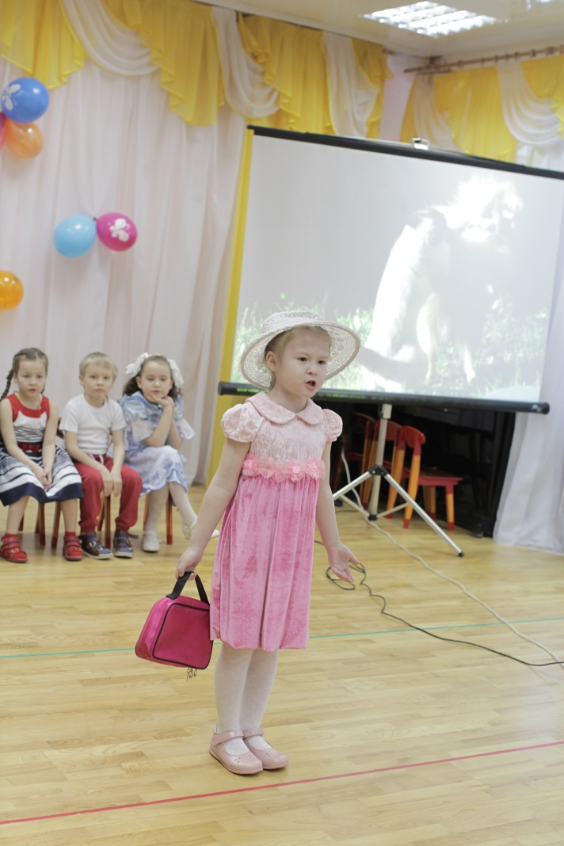
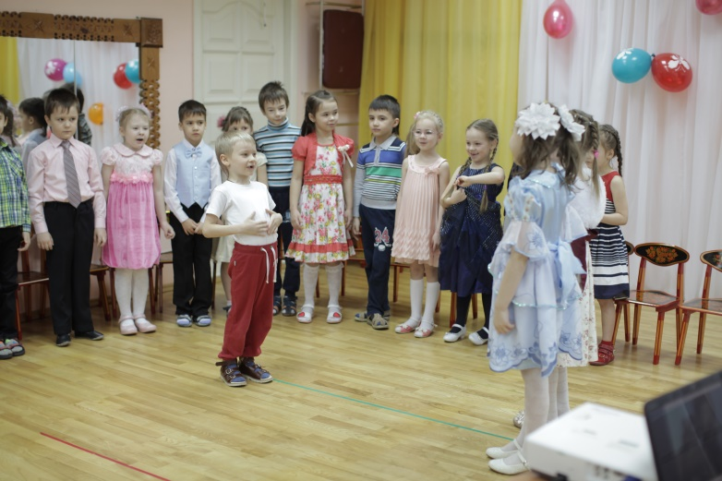
Исполняемая роль, произносимые реплики ставят ребенка с ОВЗ перед необходимостью ясно, четко, понятно изъясняться. У него улучшается диалогическая речь, грамматический строй, выразительность.

Slide 9
Интонационные характеристики выразительности речи
Интенсивность произнесения – степень усиления или ослабления выдыхания, голоса, темпа при произнесении звуков речи, то есть силы или слабости произнесения при артикуляции звуков, особенно гласных.
Мелодика речи – совокупность тональных средств, характерных для данного языка; модуляция высоты тона при произнесении фразы.
Ритм речи – упорядоченность звукового, словесного и синтаксического состава речи, определенная ее смысловым заданием.

Slide 10
Темп речи – скорость протекания речи во времени, ее ускорение или замедление, обусловливающее степень ее артикуляторной и слуховой напряженности.
Тембр голоса – окраска, качество звука.
Логическое ударение – интонационное средство; выделение какого-либо слова в предложении интонацией; слова произносятся более членораздельно, длительно громко.

Slide 11
Привычку к выразительной речи можно воспитать у человека только путем привлечения его с детских лет к выступлениям перед аудиторией. В этом огромную помощь могут оказать театрализованные занятия в дошкольных образовательных учреждениях.

Slide 12
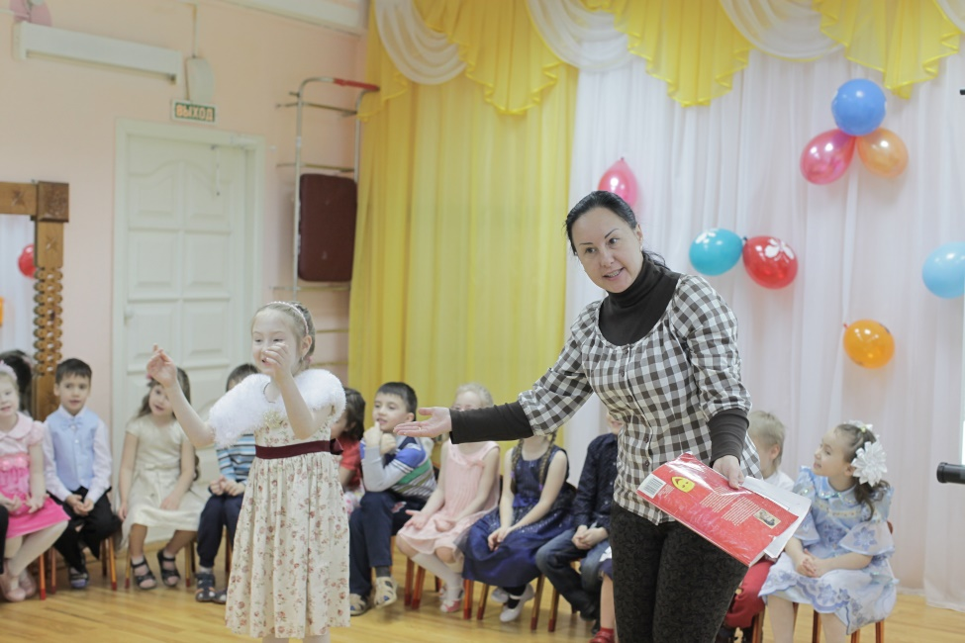
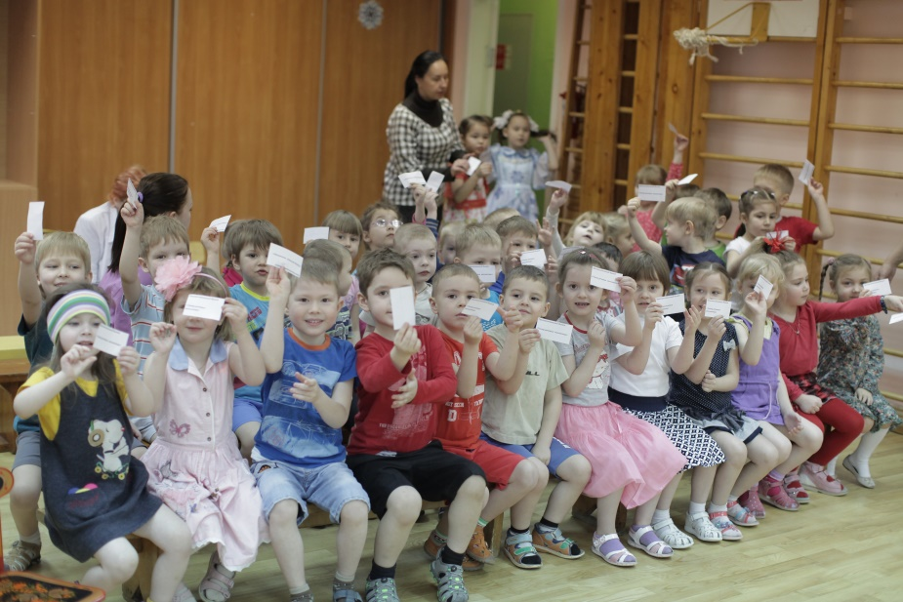
Спасибо за внимание!

